Slide 2
Inhoud
Wat kenmerkt een rauwe straatcultuur?
Wie voelt zich verbonden met een straatcultuur?
Wat voor invloed heeft een straatcultuur op (persoonlijke)ontwikkeling van jongeren?
Welke (professionele) ondersteuning hebben jongeren nodig die opgroeien in een rauwe straatcultuur?

Slide 3
Proeflokaal: recht van de sterkste (straatwaarheid)
‘Je bent zoveel waard als je hebt, kunt tonen, en behouden’
‘Als je niet aan tafel zit sta je op de menukaart’ | WANTROUWEN
Je bent met ons of tegen ons’ | LOKALITEIT
Vrouwen willen liefde, mannen willen respect’ | MASCULIEN
Eten of gegeten worden’ | RECHT VAN DE STERSKTE
Lichaamstaal liegt niet’ | STREETWISE
Mooie woorden zijn niet waar en ware woorden zijn niet mooi | ECHTHEID
Je kan de strijd winnen, maar de oorlog niet | EER
Zingen doe je niet bij justitie | LOYALITEIT

Slide 4
Straatcultuur
5%
Schoolcultuur/ Burgercultuur
15%
80%
Thuiscultuur
Online

Slide 5
In welke opvattingen botsen ‘school’ en ‘straat’?

Slide 6
Straatcultuur Burgercultuur
Je houdt je eer hoog.
Je dwingt respect af.
Je moet leven om te genieten.
Je toont geen zwakte.
Je leert risico’s nemen.
Je hebt schijt aan anderen.
Je bent scherp en toont lef.
Geld is levensgeluk.
Je verraadt niet.
Je bent met, of tegen de groep.
Je argumenteert en loopt weg.
Je geeft een ander respect, gaat uit van gelijkwaardigheid.
Je houdt de lange termijn voor ogen.
Je communiceert en kanaliseert emoties.
Je leert risico’s vermijden.
Je laat de ander in zijn waarde.
Je bent rationeel en hebt zelfbeheersing.
Je levensgeluk staat boven materieel gewin.
Je hebt een moreel kompas en burgerplicht.
Het individueel belang prevaleert boven het groepsbelang.

Slide 7
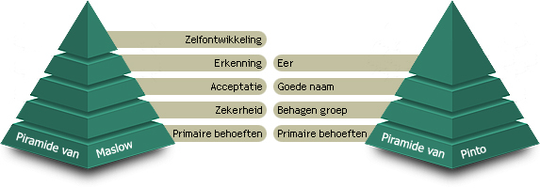

Slide 8
STELLING Het allerbelangrijkste dat je op school leert is dat je het allerbelangrijkste niet op school leert

Slide 9
Wat heeft de straatcultuur als ‘leerschool’ jongeren te bieden?

Slide 10
Hypothesen ‘schade' Straatcultuur
Emotioneel instabiel.
Gebrekkig reflectievermogen.
Ongezond wantrouwen
Weinig zelfvertrouwen/negatief zelfbeeld
Hechtingsproblemen
Kuddegedrag/afhankelijkheid
Verstoorde relatie
Onvoldoende zelfbeheersing

Slide 11
Tactiek/benadering
Interesse in persoon, en gedrag (echtheid).
Kwetsbaarheid (zelfkritisch) en Kracht.
Gelijkwaardig (niet gelijk)
Spelregels (verwachtingsmanagement)
Outreachend: eropaf!
Scannen: - pijn en kwetsbaarheid – en – talenten en ambities/overtuigingen
Rekening met gevoeligheden (gezichtsverlies)

Slide 12
Tactiek/benadering/houding
Vertrouwen opbouwen (middel): zichtbaar, beschermen, daadkracht, transparant.
Ontlasten (scherpe keuzes)
Het Verhaal: toekomstperspectief
Geven om te Krijgen (onderhandelenSociale omgeving betrekken
Uit comfortzone halen : (sociaal) vangnet
Onder stroom zetten om te activeren (onaantastbaar).

Slide 13
Dont’s
Afschrikken
Accent op wat NIET kan
Niet vereenvoudigen: uitleggen context
Sociaal wenselijk
Feminiene inslag
Machtsverhouding gebruiken
Onder- en Overvragen
‘Aardig zijn’

Slide 14
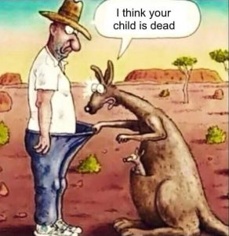
Wat typeert de mentor die doordringt tot de doelgroep?

Slide 15
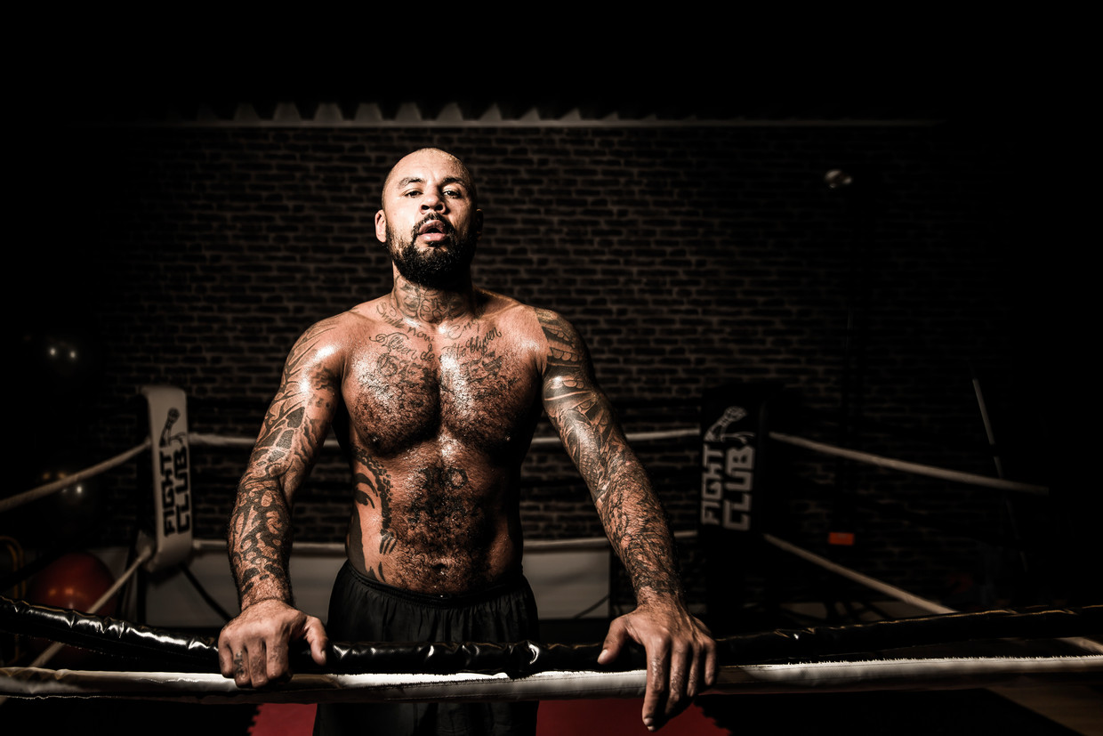
WIE werkt?
Leraar
Metgezel
Coach
Fixer

Slide 16
www.universiteitvandestraat.nl
Bedankt voor jullie tijd!

